Slide 1
TRƯỜNG THCS GÒ VẤP
Unit 1 :
A VISIT FROM A PEN PAL
LESSON 3: READ

Slide 2
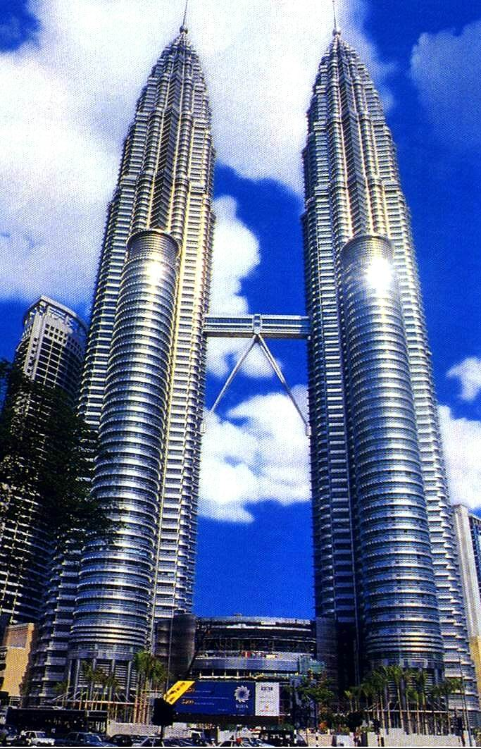

Malaysia

Slide 3
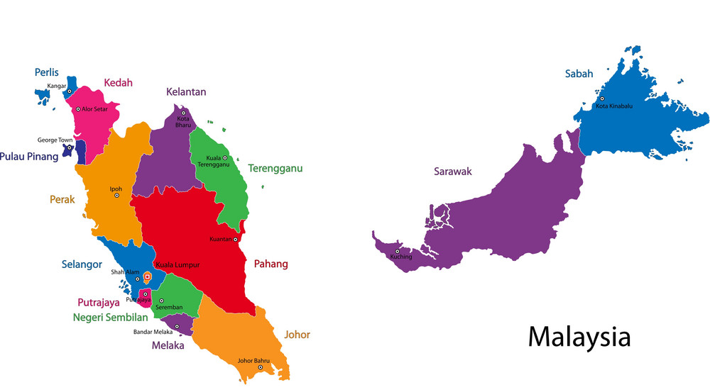
To be divided into : được chia thành
To be separated by : được ngăn cách bởi
Region (n.): vùng, miền

Slide 4
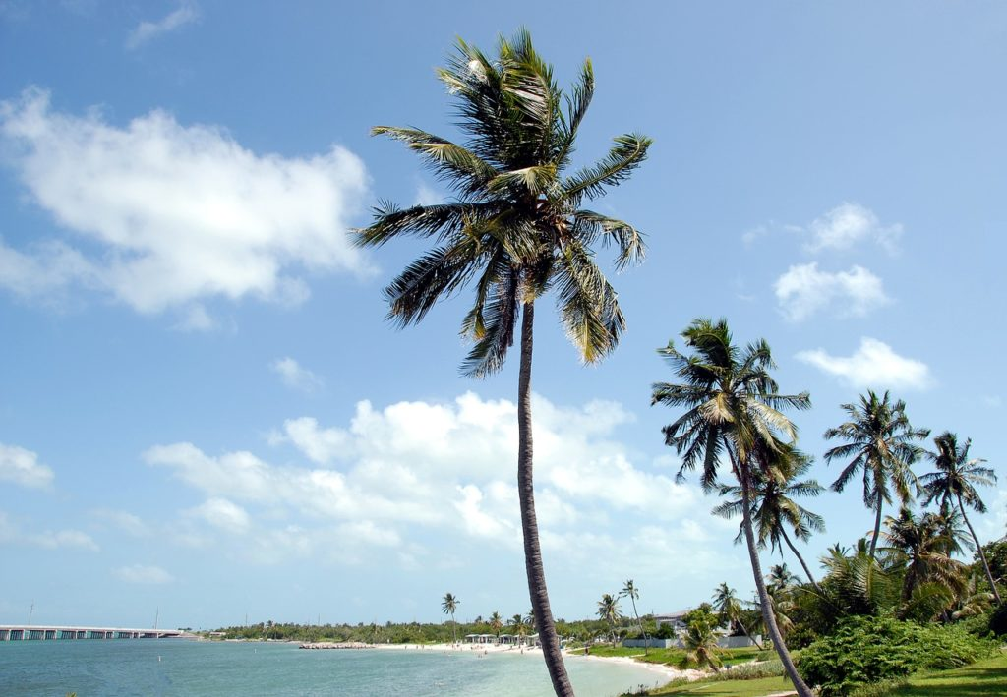
Tropical climate: khí hậu nhiệt đới

Slide 5
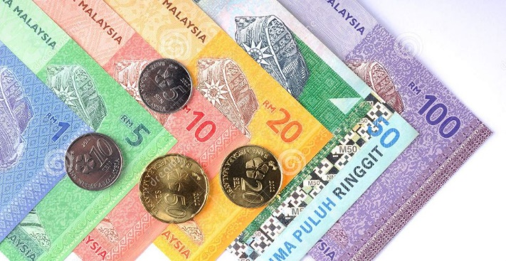
Unit of currency: đơn vị tiền tệ
1 ringgit = 100 sens
(consist of: bao gồm)

Slide 6


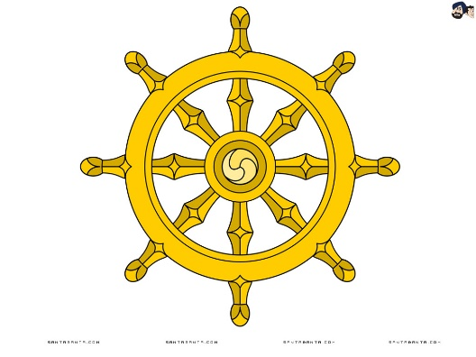
Religion(n.): tôn giáo
Islam(n.) đạo Hồi
Hinduism(n.) đạo Hindu
Buddhism(n.) đạo Phật

Slide 7
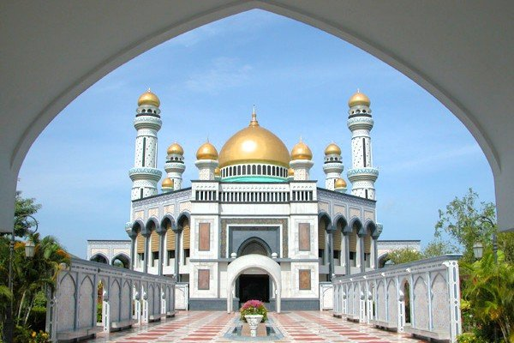
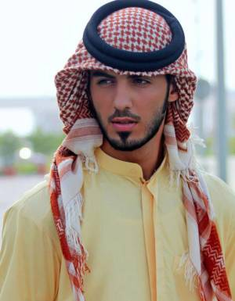
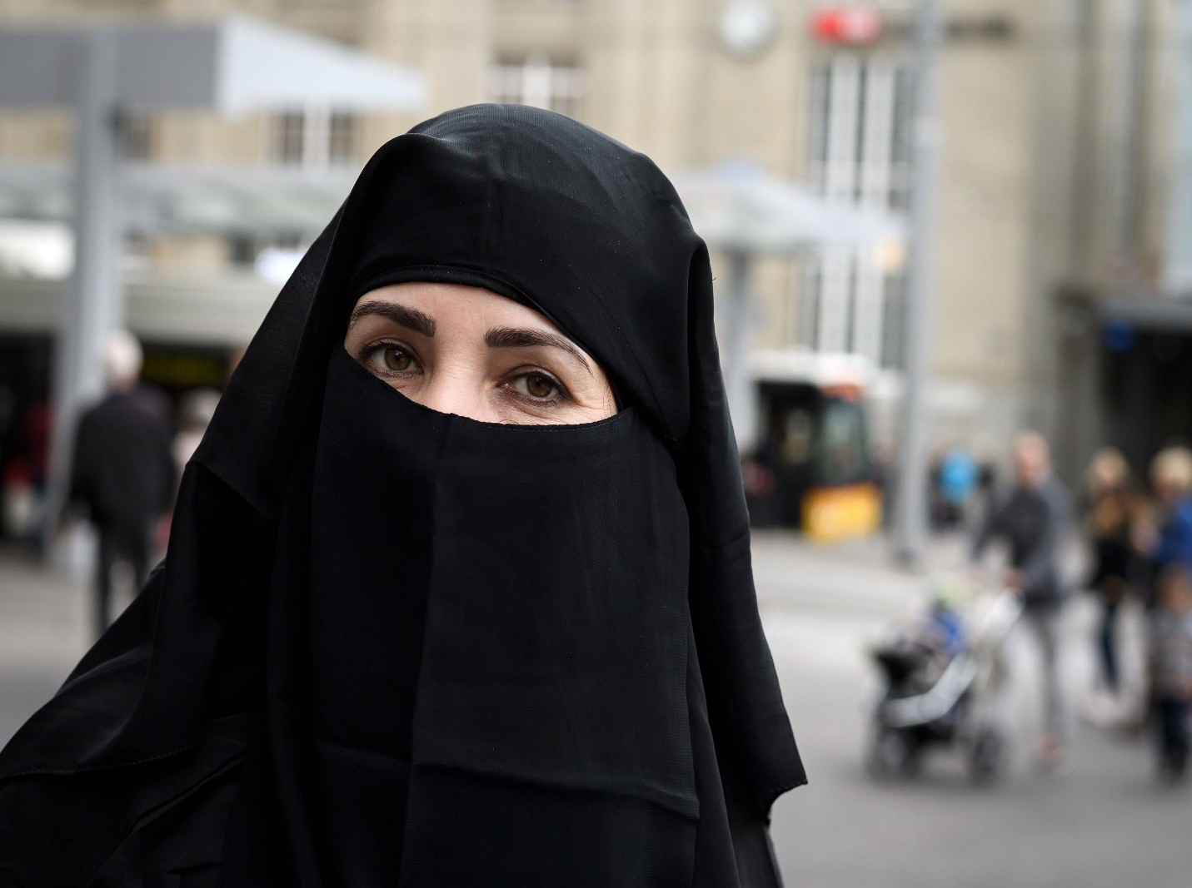
Islam

Slide 8

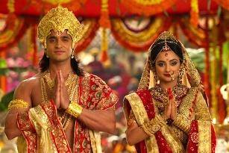
Hindu

Slide 9
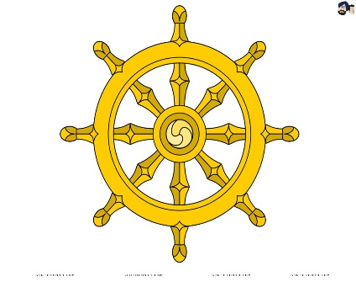
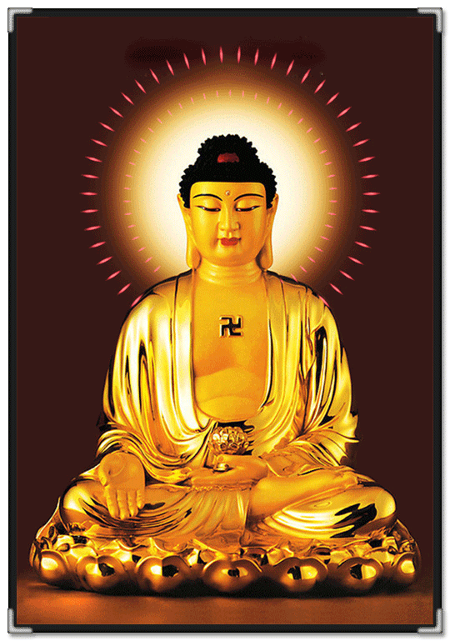
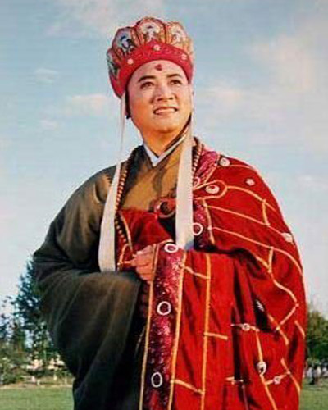
Buddhism - buddhist

Slide 10
National language(n.): quốc ngữ Ex: The national language is Bahasa Malaysia.

Slide 11
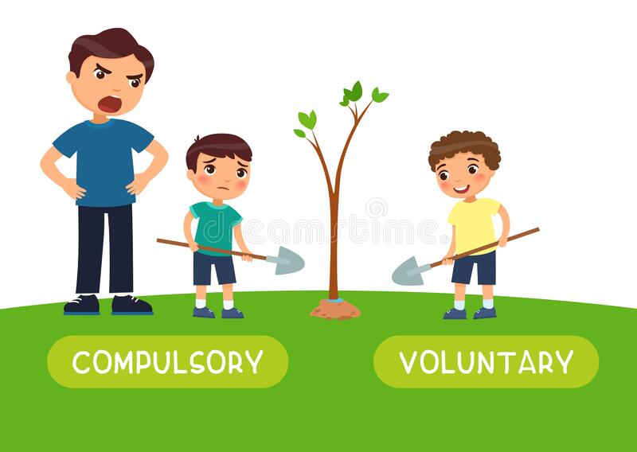
compulsory(adj.): bắt buộc # optional(adj.): tự chọn

Slide 12

I. NEW WORDS:
1. divide (into) /dɪˈvaɪd / (v):
chia, chia ra
2. region /ˈriːdʒən/ (n):
vùng, miền
3. separate /ˈsepəreɪt/ (v):
tách ra, phân chia
4. comprise /kəmˈpraɪz/ (v):
bao gồm
= consist of /kənˈsɪst əv/ (phr. v):
5. tropical climate /ˈtrɑːpɪkl ˈklaɪmət/ (n):
khí hậu nhiệt đới
6. unit of currency /ˈjuːnɪt əv ˈkɜːrənsi / (phr.):
đơn vị tiền tệ
7. population /ˌpɑːpjuˈleɪʃn/ (n):
dân số
8. religion /rɪˈlɪdʒən/ (n):
tôn giáo
- Islam /ˈɪzlɑːm//ɪzˈlɑːm/ (n):
đạo Hồi
- Buddhism /ˈbuːdɪzəm/ (n):
đạo Phật
- Hinduism /ˈhɪnduːɪzəm/ (n):
đạo Hindu, đạo Ấn
→ official religion /əˈfɪʃl rɪˈlɪdʒən/ (n)
tôn giáo chính thức
9. compulsory /kəmˈpʌlsəri/ (adj.)
bắt buộc
≠ optional /ˈɑːpʃənl/ (adj.):
tùy ý, không bắt buộc

Slide 13
Malaysia is one of the countries of the Association of South East Asian Nations (ASEAN). It is divided into two regions, known as West Malaysia and East Malaysia. They are separated by about 640 km of the sea and together comprise an area of 329,758 sq km. Malaysia enjoys tropical climate. The Malaysian unit of currency is the ringgit, consisting of 100 sen.
The capital of Malaysia is Kuala Lumpur and it is also the largest city in the country. The population in 2001 was over 22 million. Islam is the country’s official religion. In addition, there are other religions such as Buddhism and Hinduism. The national language is Bahasa Malaysia (also known simply as Malay). English, Chinese, and Tamil are also widely spoken. The language of instruction for primary school children is Bahasa Malaysia, Chinese, or Tamil. Bahasa Malaysia is the primary language of instruction in all secondary schools, although some students may continue learning in Chinese or Tamil. And English is a compulsory second language.

Slide 14
Reading | Translation
Malaysia is one of the countries of the Association of South East Asian Nations (ASEAN). It is divided into two regions, known as West Malaysia and East Malaysia. They are separated by about 640 km of the sea and together comprise an area of 329,758 sq km. Malaysia enjoys tropical climate. The Malaysian unit of currency is the ringgit, consisting of 100 sen. The capital of Malaysia is Kuala Lumpur and it is also the largest city in the country. The population in 2001 was over 22 million. Islam is the country’s official religion. In addition, there are other religions such as Buddhism and Hinduism. The national language is Bahasa Malaysia (also known simply as Malay). English, Chinese, and Tamil are also widely spoken. The language of instruction for primary school children is Bahasa Malaysia, Chinese, or Tamil. Bahasa Malaysia is the primary language of instruction in all secondary schools, although some students may continue learning in Chinese or Tamil. And English is a compulsory second language. | Malaysia là một trong các quốc gia nằm trong Hiệp hội các quốc gia Đông Nam Á (ASEAN). Nó được chia làm hai miền gồm Tây Malaysia, Đông Malaysia. Chúng bị chia cắt bởi khoảng 640km đường biển và cùng hợp thành một diện tích rộng 329,758 km2. Malaysia có khí hậu nhiệt đới. Đơn vị tiền tệ của Malaysia là ringgit, một ringgit gồm 100 sen. Thủ đô của Malaysia là Kuala Lumpur và đây cũng là thành phố lớn nhất nước. Dân số của Malaysia năm 2001 là trên 22 triệu người. Hồi giáo là tôn giáo chính thức của nước này. Ngoài ra, còn có những tôn giáo khác như Phật giáo và Hindu giáo. Tiếng quốc ngữ là Bahasa Malaysia (được biết đơn giản là tiếng Malay). Tiếng Anh, tiếng Trung và tiếng Tamil cũng được sử dụng rộng rãi. Ngôn ngữ chủ đạo cho học sinh tiểu học là tiếng Bahasa Malaysia, tiếng Hoa, hoặc tiếng Tamil. Bahasa Malaysia là ngôn ngữ chủ đạo cơ bản trong tất cả các trường THCS, tuy nhiên một số học sinh vẫn có thể tiếp tục học bằng tiếng Hoa hoặc tiếng Tamil. Và tiếng Anh là ngôn ngữ bắt buộc thứ hai.

Slide 15

over 22 million
over 32 million
329,758 sq km
in 2001
tropical climate
now
Area
Population
Compulsory second language
Climate
MALAYSIA
Kuala Lumpur
English
Capital city
National language
Official religion
Bahasa Malaysia
Islam

Slide 16
Fill in the table with the right information about Malaysia:
?
Area:
Population:
Climate:
Unit of currency:
Capital city:
Official religion:
National language:
Compulsory second language:
329,758 sq km
over 22 million (in 2001)
tropical climate
ringgit
Kuala Lumpur
Islam
Bahasa Malaysia
English

Slide 17
?
True or False?
T
F
1. Malaysia is a member country of ASEAN.
2. There are two religions in Malaysia.
3. People speak only Malay in Malaysia.
4. Primary school children learn three languages at school.
5. All secondary school children learn in English.
✓
✓
→There are more than two religions.
✓
→ English, Chinese, and Tamil are also widely spoken.
✓
→ One of the three: Malay, Chinese, Tamil.
✓
→ English is a compulsory second language, not primary language of instruction.

Slide 18

wish (v.): ước

Slide 19

II. GRAMMAR:
I wish I were rich.

Slide 20

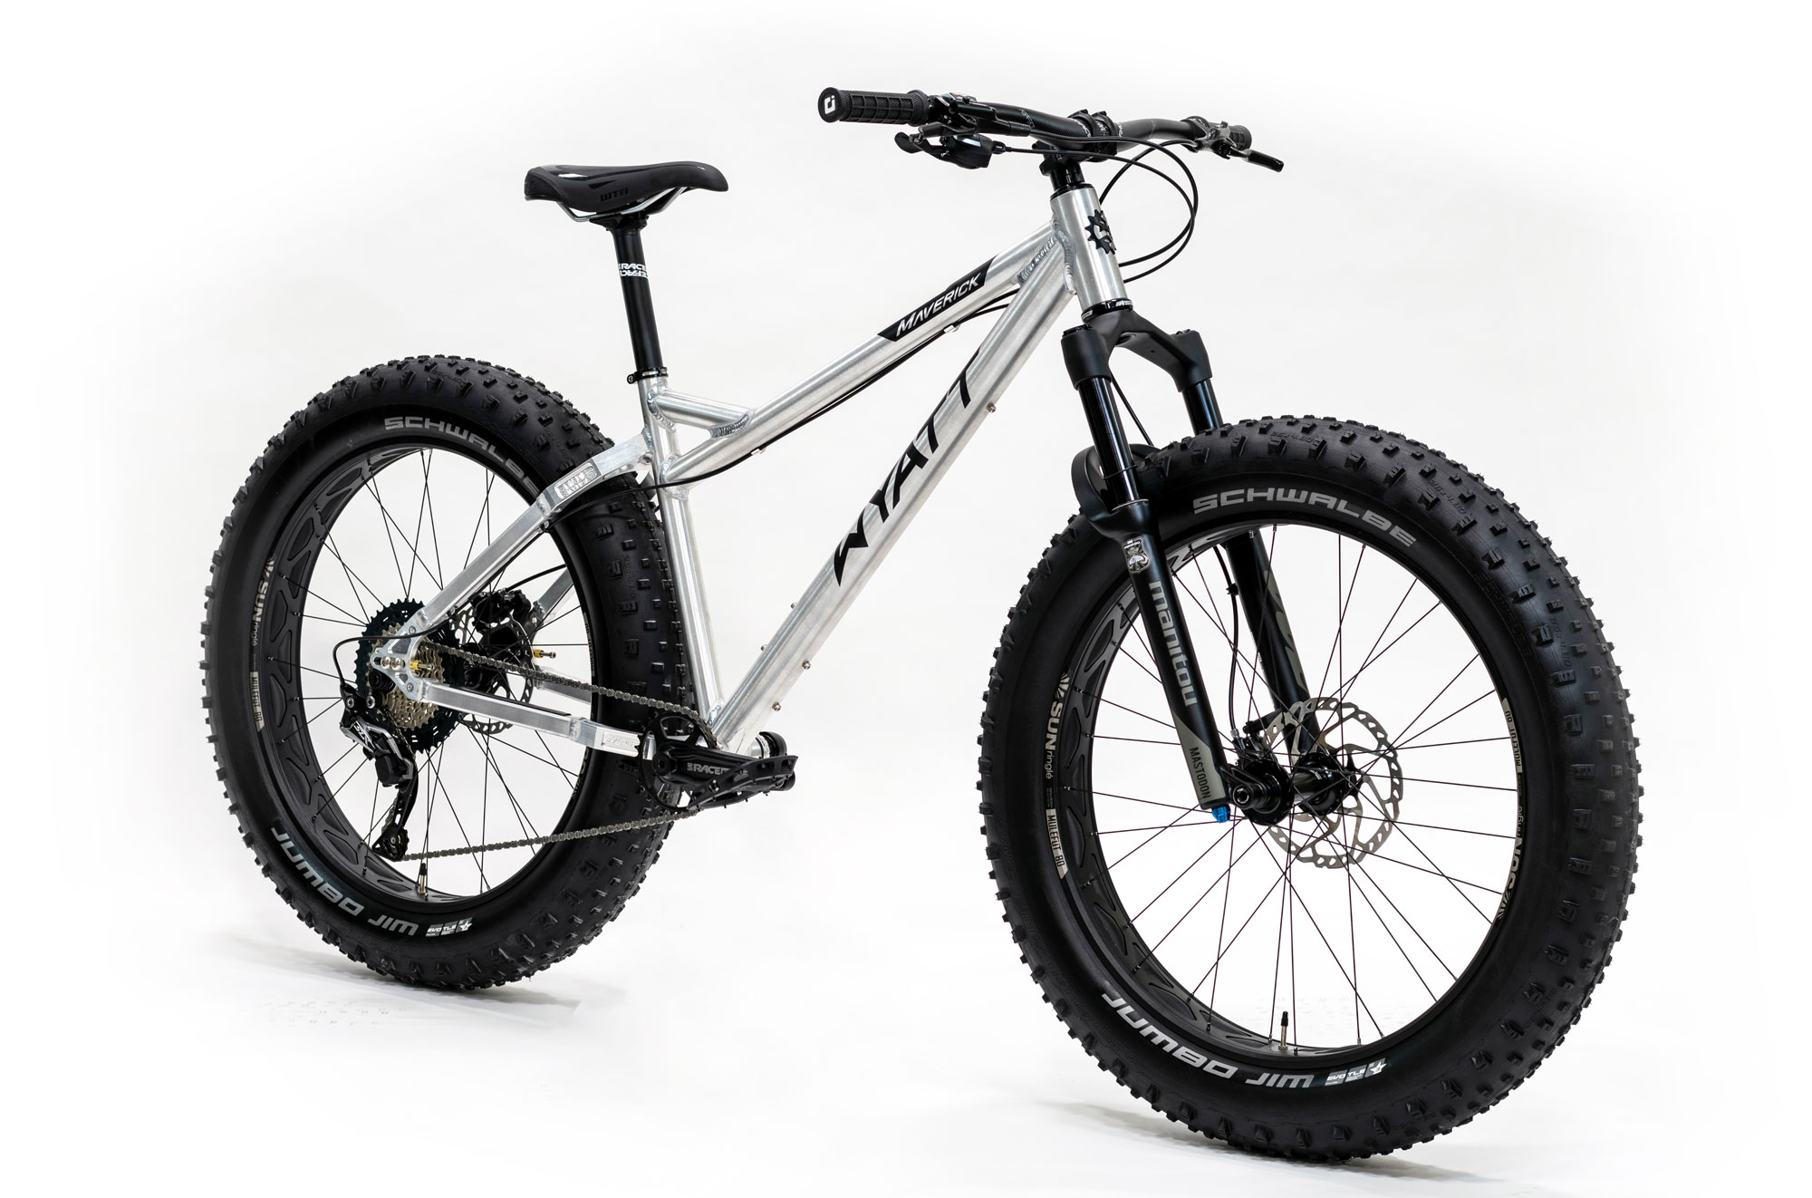
He wishes he had a new bike.

Slide 21
PRESENT WISH
(Mong ước ở hiện tại)
Ex:
I wish I were rich.
He wishes he had a new bike.
S + wish + S + were
V2/ed
-> dùng để ước điều trái ngược với hiện tại.

Slide 22
CÁCH LÀM BÀI WISH
1. Bỏ: It’s a pity! , What a pity!....
2. (-) -> Bỏ: not (nếu có don’t/doesn’t-> bỏ hết)
Gạch chân V -> were
V2/ed
2. (+)-> Gạch chân V -> were not
didn’t + Vbf
Ex:
a/ It’s a pity! I don’t have enough money to buy a new bike.
I wish _____________________
b/ What a pity! I am very busy now.
I wish ______________________________________
I had enough money to buy a new bike
I were not very busy now.
/ I were free now.

Slide 23
1. What a pity! I am not very tall.
-> I wish ________________.
2. It’s a pity! I don’t have a computer.
-> I wish ________________.
3. What a pity. My father is sick.
-> I wish ________________.
4. We live in a polluted city.
-> I wish ________________.

